Slide 1

HOẠT ĐỘNG TRẢI NGHIỆM, HƯỚNG NGHIỆP 6
VIDEO

Slide 2
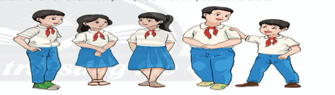
Tiết 11. EM VÀ CÁC BẠN

Slide 3
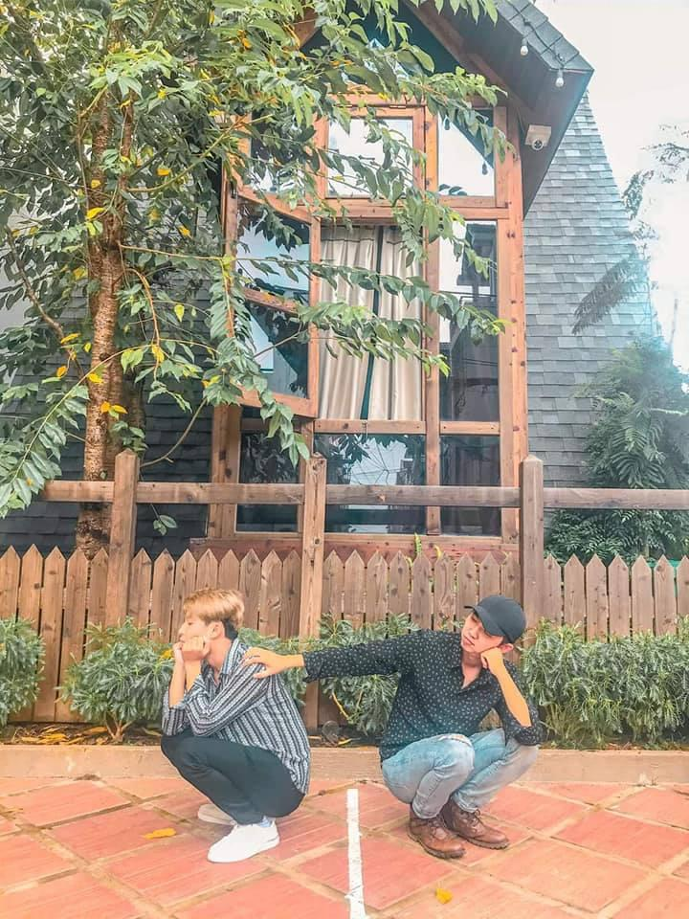
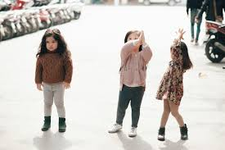
1. Nhận diện một số vấn đề thường nảy sinh trong quan hệ bạn bè
bị bạn giận dỗi khi mình làm gì đó không vừa ý
không chơi hoà đồng

Slide 4
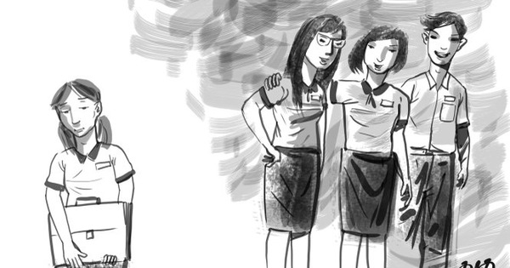
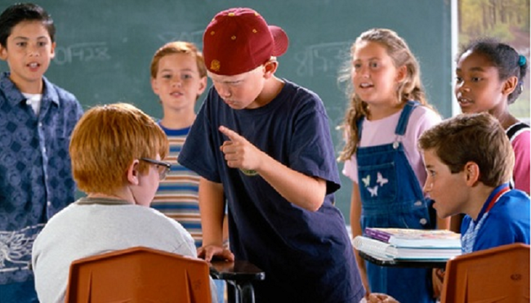
1. Nhận diện một số vấn đề thường nảy sinh trong quan hệ bạn bè
Bị bạn bắt nạt, tẩy chay; bạo lực tinh thần

Slide 5

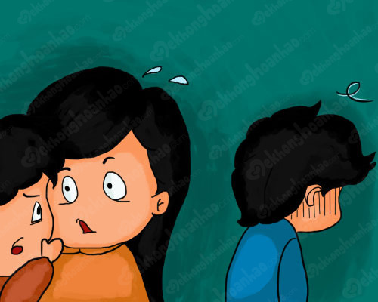
1. Nhận diện một số vấn đề thường nảy sinh trong quan hệ bạn bè
Bị bạn ghen tị, đố kị
Bị bạn nói xấu sau lưng

Slide 6
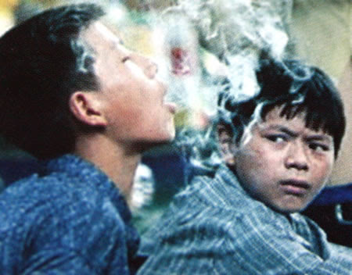
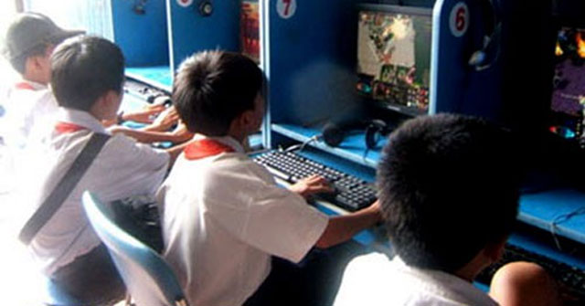
1. Nhận diện một số vấn đề thường nảy sinh trong quan hệ bạn bè
Bị bạn lôi kéo vào những hoạt động không lành mạnh

Slide 7

bị bạn giận dỗi khi mình làm gì đó không vừa ý
Bị bạn bắt nạt, tẩy chay; bạo lực tinh thần
không chơi hoà đồng
Bị bạn lôi kéo vào những hoạt động không lành mạnh
Bị bạn ghen tị, đố kị
Bị bạn nói xấu sau lưng

Slide 8
Bị bạn giận dỗi khi mình làm điều gì đó không vừa ý
Bị bạn nói xấu sau lưng
NHẬN DIỆN MỘT SỐ VẤN ĐỀ NẢY SINH TRONG QUAN HỆ BẠN BÈ
Không hiểu bạn, chơi không hòa đồng
Bị bắt nạt, bị đánh, bạo lực tinh thần
Bị bạn ghen ghét đố kị khi mình hơn bạn điều gì đó
Bị bạn rủ rê lôi kéo làm những việc không nên làm

Slide 9
2. Xác định cách giải quyết phù hợp những vấn đề nảy sinh trong quan hệ bạn bè
+ Tìm hiểu trường hợp dưới đây
Minh và Thanh ngồi cạnh nhau. Trong giờ kiểm tra toán, Minh xin chép bài Thanh nhưng Thanh không cho. Sau giờ kiểm tra Minh nói xấu Thanh với các bạn. Biết được điều đó Thanh rất tức giận, gặp Minh để mắng. Cuộc cãi vã giữa họ khiến cả hai bị tổn thương.
+ Nhận diện vấn đề nảy sinh của Minh và Thanh ?
+ Thanh sai ở đâu? Minh sai ở đâu?
+ Nếu là Thanh em sẽ ứng xử như thế nào?
+ Nếu là Minh, em sẽ giải quyết như thế nào?
Em hãy vào vai của Minh, Thanh viết lời thoại khi 2 bạn gặp nhau để giải quyết mâu thuẫn.

Slide 10
Bị bạn giận dỗi khi mình làm điều gì đó không vừa ý
Bị bạn nói xấu sau lưng
NHẬN DIỆN MỘT SỐ VẤN ĐỀ NẢY SINH TRONG QUAN HỆ BẠN BÈ
Không hiểu bạn, chơi không hòa đồng
Bị bắt nạt, bị đánh, bạo lực tinh thần
Bị bạn ghen ghét đố kị khi mình hơn bạn điều gì đó
Bị bạn rủ rê lôi kéo làm những việc không nên làm

Slide 11
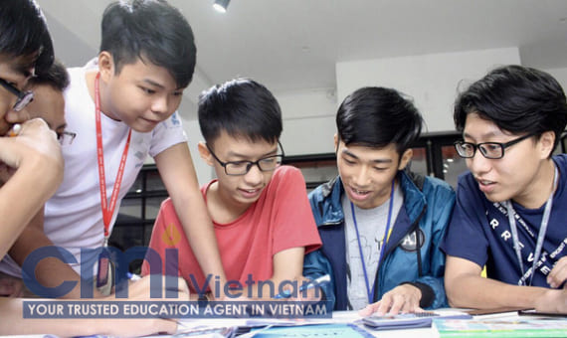

+ Không nên im lặng, cùng bạn giải quyết những vấn đề vướng mắc,
+ Gặp bạn nói chuyện chân thành
và thẳng thắn.

Slide 12
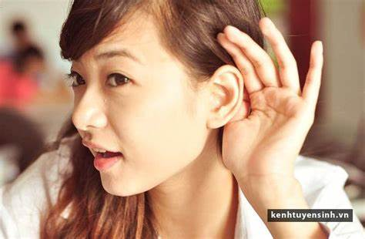

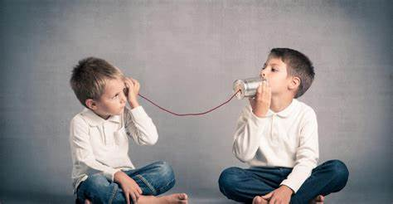
+ Lắng nghe bạn nói, đặt mình vào vị trí của bạn để thấu hiểu, đồng thời nói rõ cảm xúc, suy nghĩ của mình về vấn đề xảy ra

Slide 13
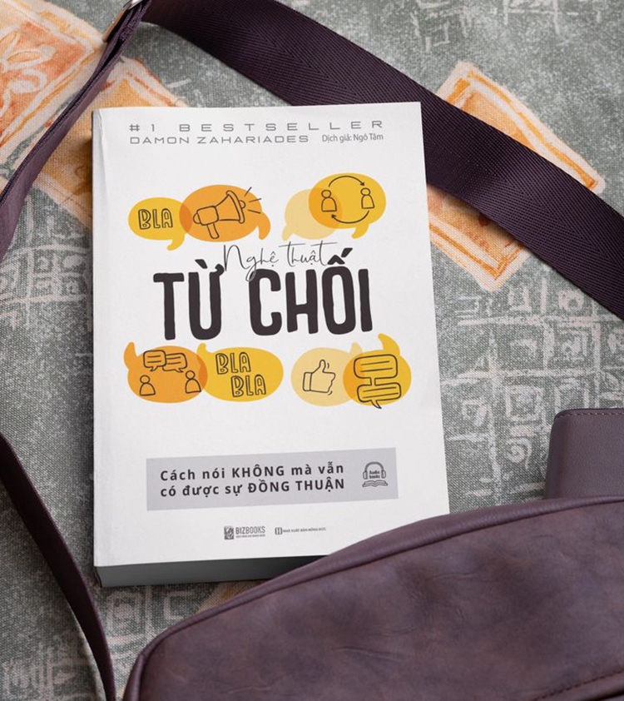

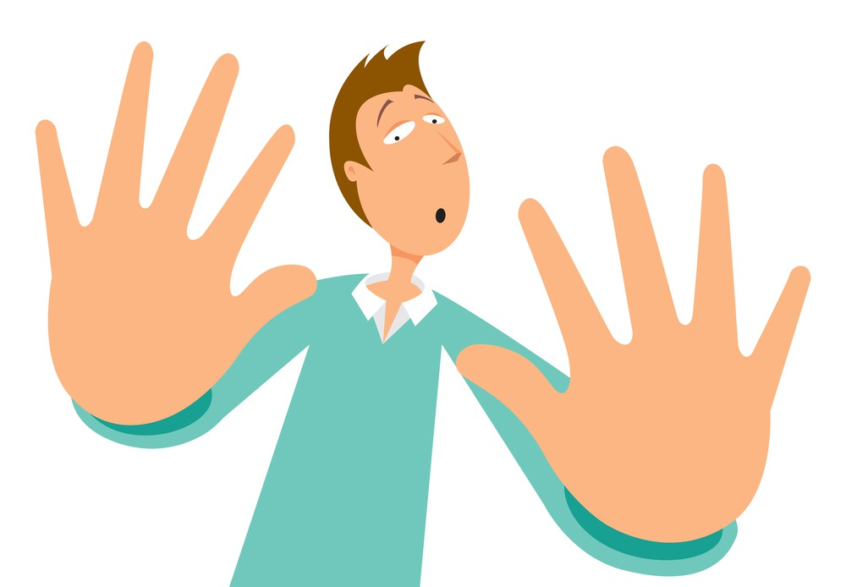
Kiên định từ chối mọi sự rủ rê, lôi kéo làm việc không nên của bạn

Slide 14
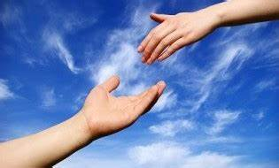
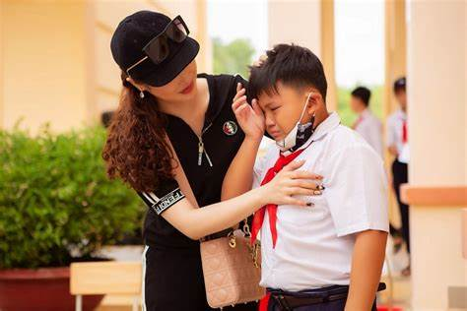
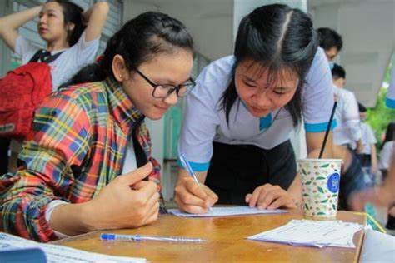
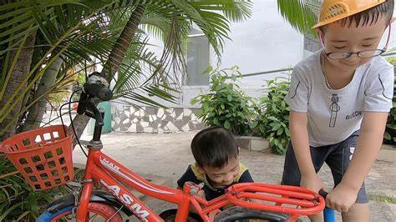
+ Khi bị ép buộc, bắt nạt, cần phải tìm kiếm sự giúp đỡ của bạn bè và thầy cô.

Slide 15
Bị bạn giận dỗi khi mình làm điều gì đó không vừa ý
Không nên im lặng, mà cùng bạn giải quyết những vướng mắc
Không hiểu bạn, chơi không hòa đồng
Gặp bạn nói chuyện một cách chân thành, thẳng thắn, đặt mình vào vị trí của bạn để hiểu, đồng thời nói rõ cảm xúc , suy nghĩ của mình về vấn đê xẩy ra
VẤN ĐỀ NẢY SINH TRONG QUAN HỆ BẠN BÈ
Bị bạn ghen ghét đố kị khi mình hơn bạn điều gì đó
Cách giải quyêt
Nhận diện
Kiên định từ chối rủ rê, lôi kéo làm việc không nên của bạn
Bị bạn rủ rê lôi kéo làm những việc không nên làm
Bị bạn nói xấu sau lưng
Bị ép buộc, bắt nạt cần phải tìm kiếm sự giúp đỡ của bạn bè thầy cô
Bị bắt nạt, bị đánh, bạo lực tinh thần

Slide 16
3. Xử lí tình huống khi có vấn đề nảy sinh trong quan hệ bạn bè
HOẠT ĐỘNG NHÓM : sắm vai xử lí tình huống:
Tình huống 1: Nhóm ………
Tình huống 1. Lan và Ngân đi học cùng nhau, Ngân vừa có 1 đôi giày mới màu trắng rất đẹp. Một lần Lan chở Ngân đi học không may bị té làm ướt và bẩn giày của Ngân. Về nhà Ngân đã cố gắng giặt nhưng giày đã bị hỏng . Hôm sau Lan tới chở Ngân đi học thì mẹ Ngân nói Ngân đi cùng bạn khác rồi. Lan không hiểu tại sao Ngân không đi cùng mình nữa.
Các em hãy đóng vai Lan và Ngân ngày hôm sau tới lớp? Viết lời thoại giữa hai bạn để giải quyết mâu thuẫn
Tình huống 2: Nhóm ……..
Tình huống 2. Bảo và Duy chơi thân với nhau. Một lần, Bảo nói với Duy.
Bảo: Ê bạn, đi chơi điện tử đi.
Duy: Mình không đi đâu
Bảo : Đi chơi với mình đi, mình cho tiền
Duy: không đi
Bảo: Bạn mà không đi , thì mình không bạn nữa.
Em hãy viết tiết đoạn hội thoại để giải quyết mâu thuẫn của hai bạn

Slide 17
Không nên im lặng, mà cùng bạn giải quyết những vướng mắc
Gặp bạn nói chuyện một cách chân thành, thẳng thắn, đặt mình vào vị trí của bạn để hiểu, đồng thời nói rõ cảm xúc , suy nghĩ của mình về vấn đê xẩy ra
Kiên định từ chối rủ rê, lôi kéo làm việc không nên của bạn
Bị ép buộc, bắt nạt cần phải tìm kiếm sự giúp đỡ của bạn bè thầy cô hoặc tìm người đáng tin cậy.

Slide 18

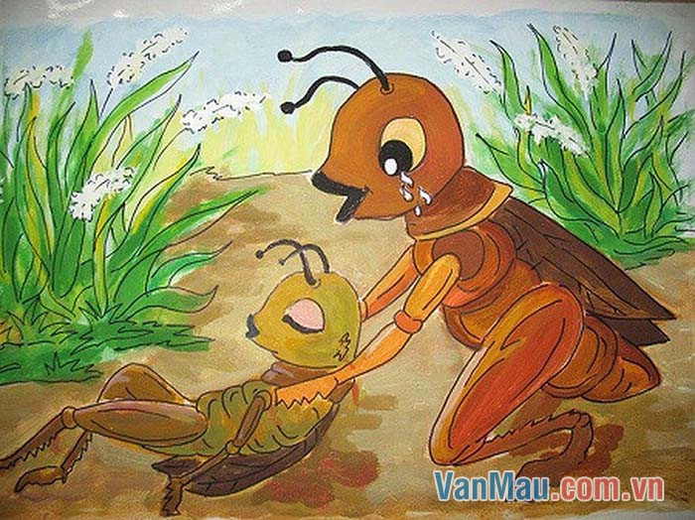
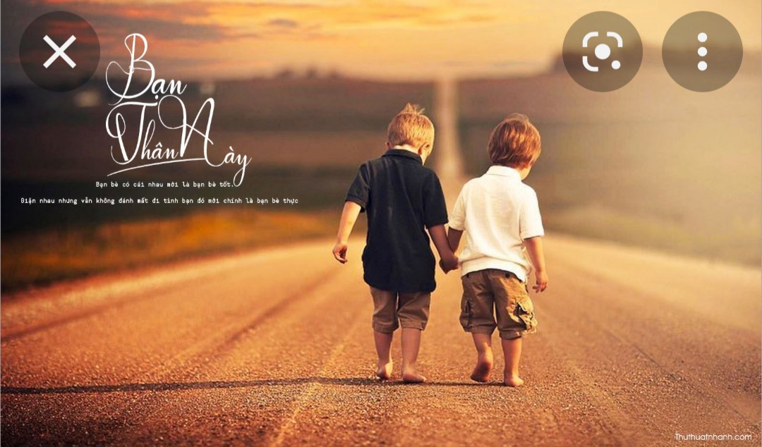
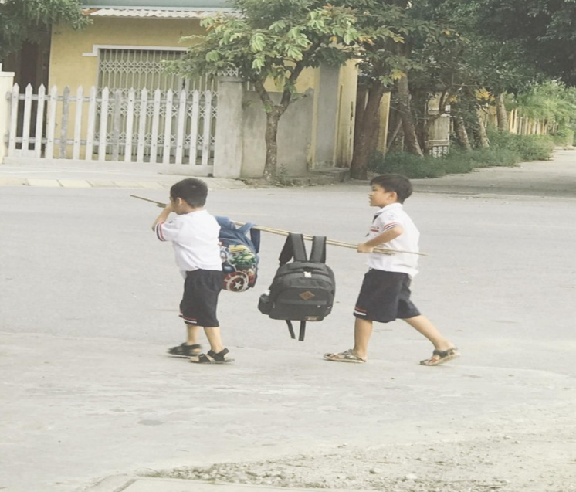
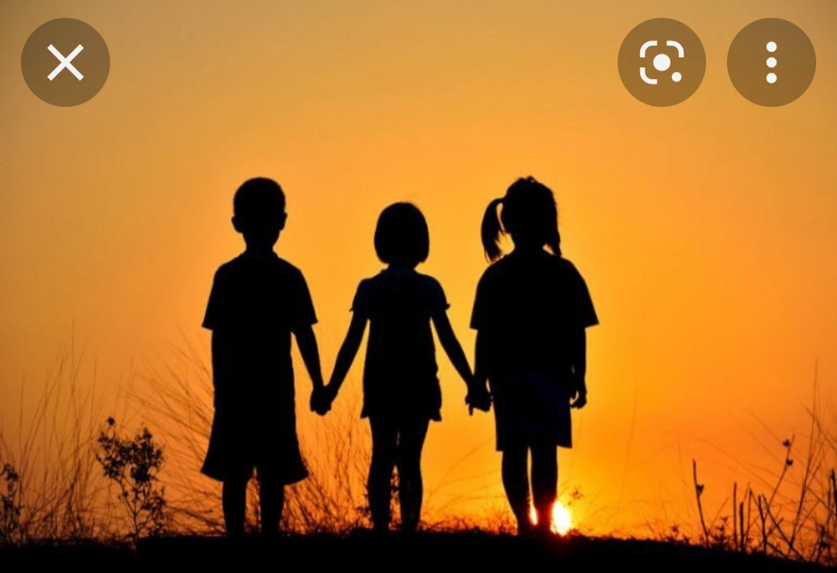

Slide 19

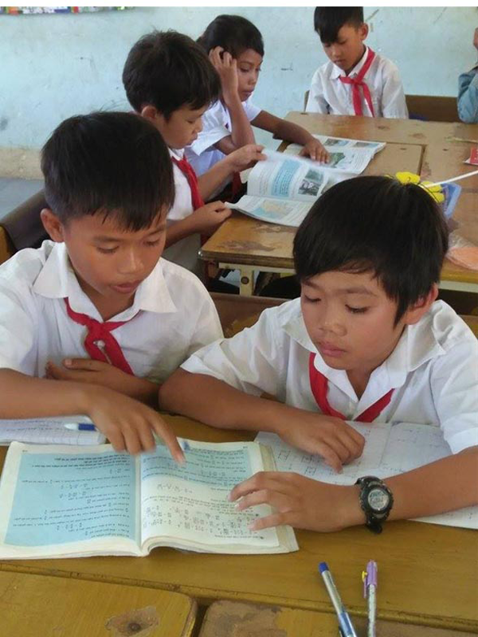
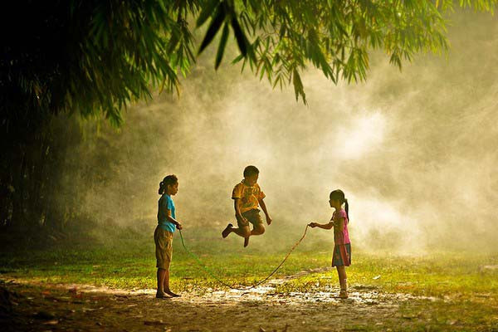
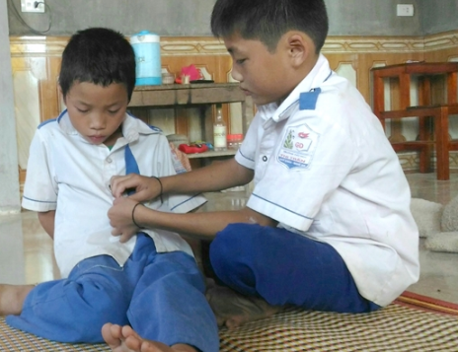

Slide 20
HƯỚNG DẪN TỰ HỌC
Thực hiện cách giải quyết mâu thuẫn với bạn theo hướng tích cực, thiện chí.
- Rèn luyện để không còn dùng lời nói, hành động thiếu thân thiện để giải quyết mâu thuẫn với bạn.
VIDEO

Slide 21

CHÀO TẠM BIỆT CÁC EM

Slide 22
Tình huống . Nhà 3 bạn Nga, Hạnh, Dung chơi thân với nhau, 3 bạn đi học cùng nhau và cùng đi bộ . Một lần đang trên đường tới trường thì trời đổ mưa , chỉ có bạn Hạnh mang ô, vì ô nhỏ chỉ che được 2 người nên bạn Hạnh chỉ che cho bạn Nga mà không cho cho Dung.
Nếu là Nga, em sẽ làm gì? Các em hãy sắm vai và xử lí tình huống?

Slide 23
HOẠT ĐỘNG NHÓM: ………………..
+ Tìm hiểu trường hợp dưới đây
Minh và Thanh ngồi cạnh nhau. Trong giờ kiểm tra toán, Minh xin chép bài Thanh nhưng Thanh không cho. Sau giờ kiểm tra Minh nói xấu Thanh với các bạn. Biết được điều đó Thanh rất tức Minh, gặp Minh để mắng. Cuộc cãi vã giữa họ khiến cả hai bị tổn thương.
+ Cách giải quyết của Thanh và Minh có gì sai?
+ Nếu là Thanh em sẽ ứng xử như thế nào?
+ Nếu là Minh, em sẽ giải quyết như thế nào?
Em hãy vào vai của Minh, Thanh viết lời thoại khi 2 bạn gặp nhau để giải quyết mâu thuẫn.
Trả lời:
------------------------------------------------------------------------------------------------------------------------------------------------------------------------------------------------------------------------------------------------------------------------------------------------------------------------------------------------------------------------------------------------------------------------------------------------------------------------------------------------------------------

Slide 24
HOẠT ĐỘNG NHÓM : sắm vai xử lí tình huống:
Tình huống 1: Nhóm :…………….
Tình huống 1. Lan và Ngân đi học cùng nhau, Ngân vừa có 1 đôi giày mới màu trắng rất đẹp. Một lần Lan chở Ngân đi học không may bị té làm ướt và bẩn giày của Ngân. Về nhà Ngân đã cố gắng giặt nhưng giày đã bị hỏng .Hôm sau Lan tới chở Ngân đi học thì mẹ Ngân nói Ngân đi cùng bạn khác rồi. Lan không hiểu tại sao Ngân không đi cùng mình nữa.
Các em hãy đóng vai Lan và Ngân ngày hôm sau tới lớp. Viết lời thoại giữa hai bạn để giải quyết mâu thuẫn
Trả lời …………………………………………………………………………………………………………………………………………………………………………………………………………………………………………………………………………………………………………………………………………………………………………………………………………………………………………………………………………………………………………………………………………………………………………………………………………………………………………………………………………………………………………………………………………………………………………………………………………………………………

Slide 25
HOẠT ĐỘNG NHÓM : sắm vai xử lí tình huống:
Tình huống 2: Nhóm:…………..
Tình huống 2. Bảo và Duy chơi thân với nhau. Một lần, Bảo nói với Duy.
Bảo: Ê bạn, đi chơi điện tử đi.
Duy: Mình không đi đâu
Bảo : Đi chơi với mình đi, mình cho tiền
Duy: không đi
Bảo: Bạn mà không đi mình sẽ không bạn với cậu nữa .
Em hãy viết tiết đoạn hội thoại để giải quyết mâu thuẫn của hai bạn
Trả lời …………………………………………………………………………………………………………………………………………………………………………………………………………………………………………………………………………………………………………………………………………………………………………………………………………………………………………………………………………………………………………………………………………………………………………………………………………………………………………………………………………………………………………

